Slide 1


《鼠疫》之我见
SIGS书香战疫情读书交流会活动
2022年3月19日

Slide 2
Outline
图书介绍
整体分析
故事情节
主要人物
段落摘抄

Slide 3
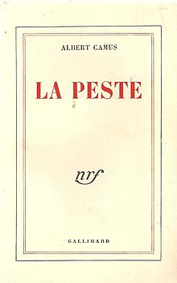
《鼠疫》图书介绍
法国作家加缪于20世纪40年代创作的长篇小说
与加缪的其他作品一起为作者赢得了1957年诺贝尔文学奖
以阿尔及利亚的城市奥兰发生的瘟疫为叙事背景
Stuart Gilbert 在小说问世的次年将作品译成英文

Slide 4
《鼠疫》故事情节
全书被作者分为五部分，按时间先后展开：
歌舞升平的城市出现疫情到官方正式宣布封城。
封城后最初那段时间不同主要人物的活动。
疫情上升期，土葬改集体火葬。
疫情最严重的那段时期不同主要人物的活动。
疫情衰退期不同主要人物的活动。

Slide 5
主要人物
里厄医生 | 社工塔鲁
吹哨人 发现第一例鼠疫病人并为当局出谋划策 参与建设“方舱医院”，过度工作 | 志愿者负责人：与里厄医生合作，组织志愿者参与抗疫 圣人的思想：反对死刑的观点，体现加缪的想法
在抗疫中结交了塔鲁、格朗等好朋友，不再孤独 持续记录，形成“日记” | 在疫情结束前夕不幸感染身亡。
Notes:
Rambert impressed me most.

Slide 6
主要人物（续表）
记者朗贝尔 | 职员格朗
客居此地，却不得不忍受与爱人分离的痛苦。 他千方百计地设法逃离此地，却无果而终。 无所事事的状态下他决定加入塔鲁组织的抗疫志愿者的队伍中。 | 独身，生活清贫，内心世界情感丰富 打算写一本小说，但一直修改第一句话 曾有一段失败的婚姻，分手后对前妻满怀思念
在助人的过程中逐渐被感化并决定放弃逃走的机会。 最终与爱人团圆。 | 尽管平日工作繁忙，仍加入了塔鲁组织的志愿者队伍 差点被疫情夺走生命，血清救了他。他的得救成为整场抗疫的转折点。
Notes:
走私犯科塔尔
神父帕纳卢

Slide 7
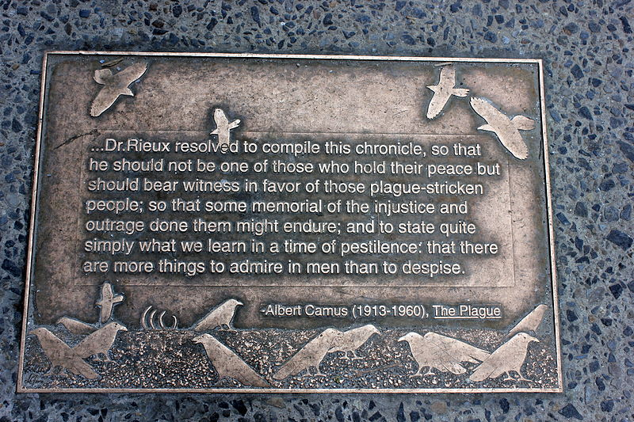
段落摘抄
出自全书倒数第三段后半部分
里厄医生是整场瘟疫的忠实记录者
通过记录体现人们面对苦难的仁与义。

